Slide 1
IL BIG BANG
Prima di parlare delle teorie sul Big Bang, è preferibile fare una fondamentale distinzione tra teorie scientifiche e teorie religiose:
TEORIE SCIENTIFICHE: le teorie scientifiche illustrano, tranne alcune, semplicemente le modalità di sviluppo dell’universo dopo il Big Bang, senza però spiegare realmente cosa ci fosse prima e perché sia avvenuto lo stesso.
TEORIE RELIGIOSE: le teorie religiose si occupano, al contrario di quelle scientifiche, non tanto dello sviluppo dell’universo dopo il Big Bang, ma più del perché dell’avvenimento.
Ritorno

Slide 2
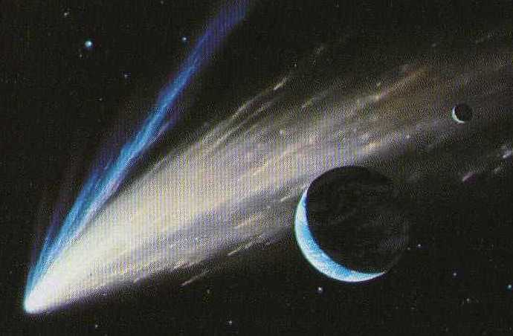
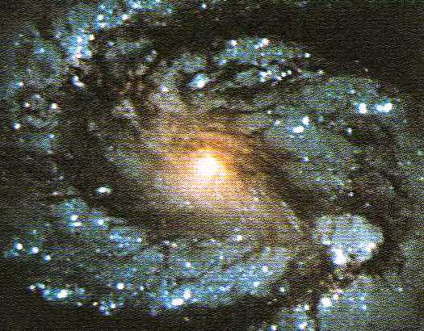
COSA C’ ERA PRIMA DEL BIG BANG?
IPOTESI SULLE RAGIONI ULTIME
TEORIE:
I TEORIE RELIGIOSE-ORIENTALI: teorie delle religioni Buddista, Induista e Taoista.
II TEORIA RELIGIOSA-SCIENTIFICA: “Il mondo fu fatto con il tempo e non nel tempo” s. Agostino.
III TEORIA RELIGIOSA-CRITICA: la religione ci dice che Dio ha creato l´universo.
IV TEORIA RELIGIOSA-CRISTIANA: Dio è l’artefice di tutto il creato.
V TEORIA DELLA CASUALITA’: alcuni credono nella casualità della creazione.
Ritorno

Slide 3
COME È AVVENUTO IL BIG BANG?
IPOTESI SULLE MODALITÀ
TEORIE:
I TEORIA SCIENTIFICA: all’inizio l’universo era molto più caldo e denso di oggi, e prima di esso c’è stata una serie di altri universi che implodevano ed esplodevano;
II TEORIA SCIENTIFICA: un’improvvisa origine esplosiva del cosmo circa 15 miliardi di anni fa;
III TEORIA SCIENTIFICA: molti “bang”, e quello che noi chiamiamo “l’universo” potrebbe essere in realtà soltanto una bolla di spazio-tempo nel mezzo di un vasta classe di universi — un multiverso se si vuole.”
IV TEORIA SCIENTIFICA: universi collegati da buchi neri e buchi bianchi.
Ritorno

Slide 4
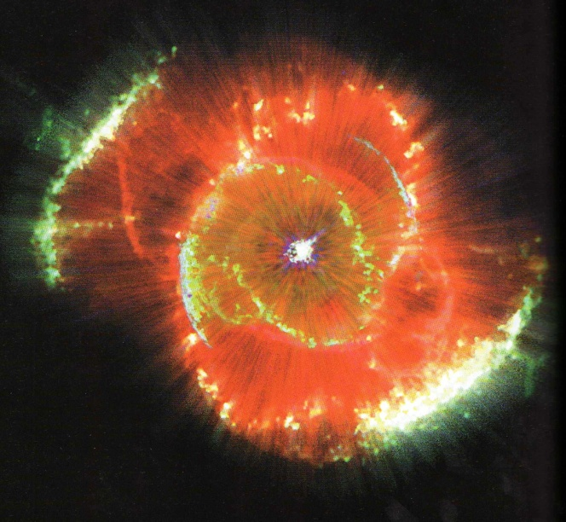
I TEORIA SCIENTIFICA
L'Universo attuale è molto diverso da com'era nel passato e come sarà nel futuro. La teoria del Big Bang dice che, in un'era primordiale, la materia dell'Universo era abbastanza calda e densa da impedire alla luce di propagarsi liberamente nello spazio.
Secondo lo studio pubblicato dalla rivista Nature Physics prima della nascita del nostro Universo ce n'era un altro simile che rischiava di implodere su se stesso.
Secondo questo nuovo modello la gravità e l'energia erano così alte (ma non infinite) che la repulsione reciproca ha fatto invertire il processo e ha dato vita all'Universo che conosciamo oggi.
Ritorno

Slide 5
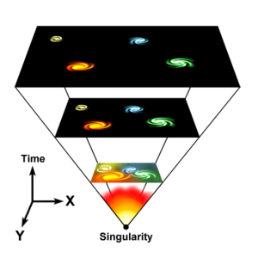
II TEORIA SCIENTIFICA
“La teoria del Big Bang è, naturalmente, un modello matematico. C’e un grande quantità di dati osservativi a sostegno dell’idea di un’improvvisa origine esplosiva del cosmo circa 15 miliardi di anni fa, e non penso che lo scenario di base sia posto in dubbio.
In laboratorio è possibile ricreare le condizioni presenti all’incirca un miliardesimo di miliardi di secondo dopo il Big Bang, ma abbiamo bisogno di un altro tipo di fisica per spiegare l’inizio dello spazio e del tempo. Ma questo non importa! Il punto chiave è che noi possiamo avere idea di come l’universo avrebbe potuto generarsi dal nulla, senza violare alcuna legge fisica. Non è necessario un particolare evento soprannaturale perché l’universo prenda l’avvio.”
Ritorno

Slide 6
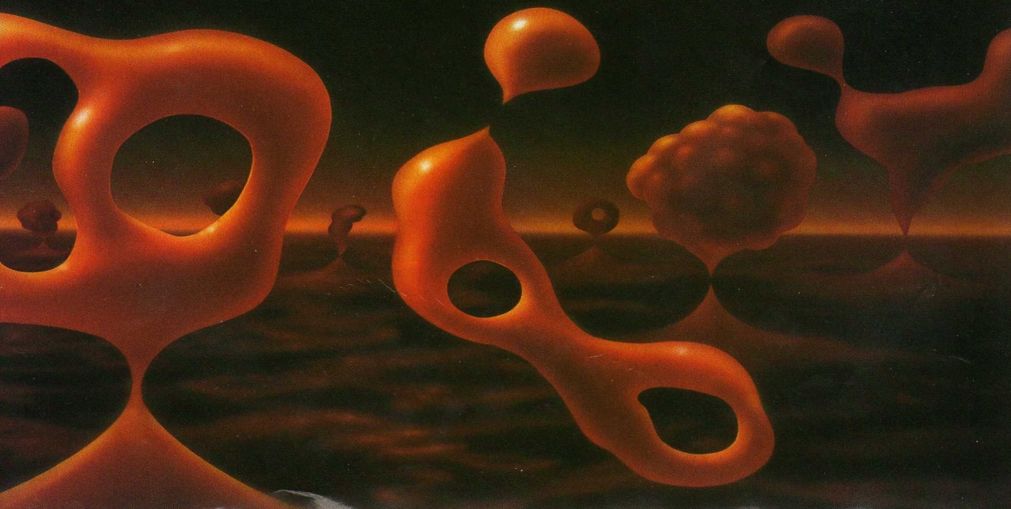
III TEORIA SCIENTIFICA
“Il secondo avvertimento è che il modello del Big Bang che ho illustrato potrebbe essere, nell’insieme, troppo semplice. Potrebbero esserci stati molti “bang”, e quello che noi chiamiamo “l’universo” potrebbe essere in realtà soltanto una bolla di spazio-tempo nel mezzo di un vasta classe di universi separati e tra i quali è impossibile la comunicazione — un multiverso se si vuole.” Quindi, anche nel nostro universo, potrebbero essersi formati altri universi che noi però non possiamo osservare perché non esiste un metodo di comunicazione.
Ritorno

Slide 7
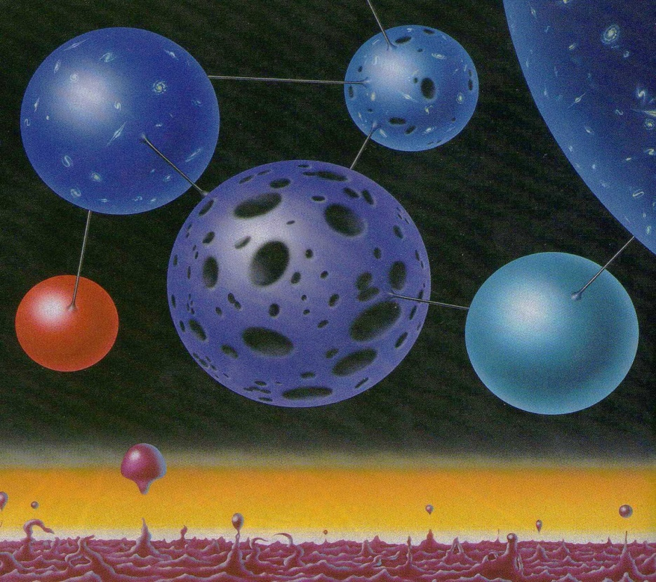
IV TEORIA SCIENTIFICA
Il nostro sarebbe un universo creato in un laboratorio da scienziati di un altro universo. Sia la nostra dimensione sia quella dei nostri creatori sarebbero contenute in un multiverso. Gli scienziati che hanno attuato l’esperimento avrebbero voluto scoprire proprio che cosa ci fosse prima del Big Bang. I buchi neri servirebbero per uscire da un universo e i buchi bianchi per entrare in un altro.
Ritorno

Slide 8
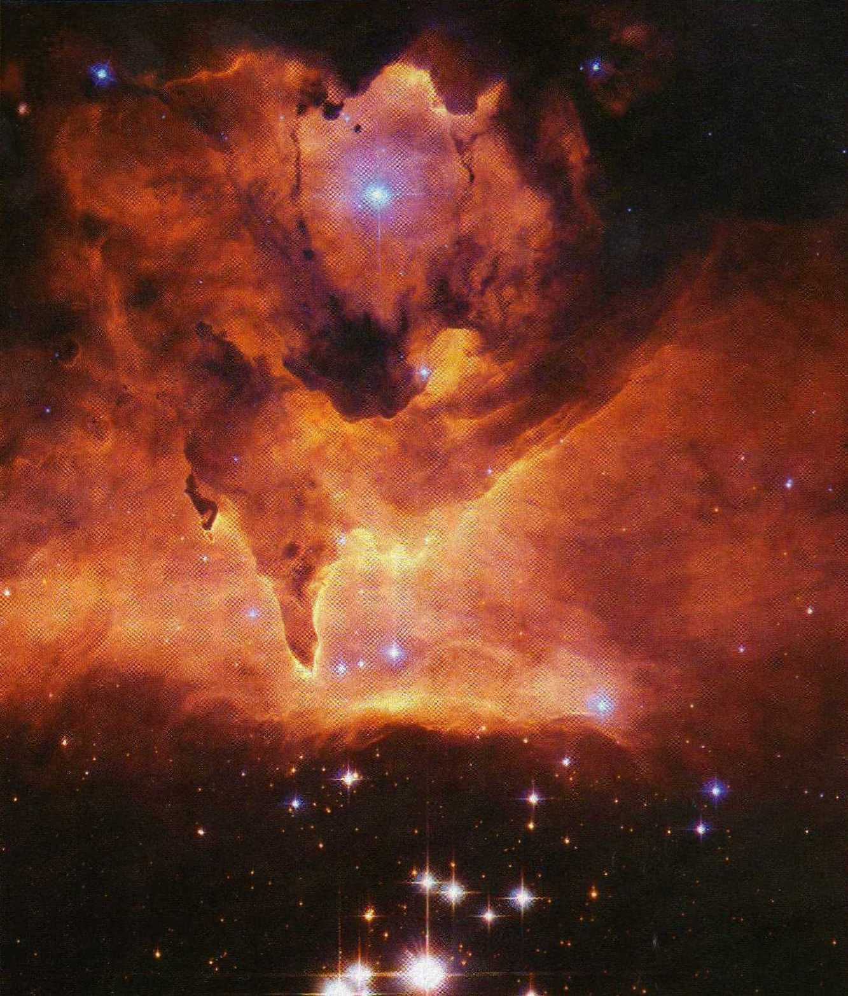
I TEORIE RELIGIOSE-ORIENTALI
TEORIA BUDDISTA (V secolo a.C.)
La materia è eterna e ogni cosa deve la propria esistenza alla materia, che segue leggi meccaniche senza alcun intervento divino. L’universo quindi esiste da sempre.
FILOSOFIE INDUISTE (XX secolo a.C)
L’universo è sempre esistito, e non ha un significato teologico (cioè non è stato creato per uno scopo) Inoltre, è una pura apparizione. La sola realtà è Brahman, la consapevolezza infinita.
TEORIA TAOISTA (VI secolo a.C.)
Ogni cosa è nata a sé e l’universo è eterno. In esso tutto si muove armoniosamente, grazie alla forza del Tao, in base a leggi proprie.
Ritorno

Slide 9
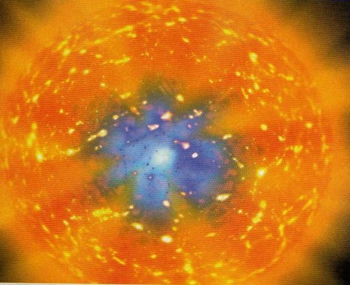
II TEORIA RELIGIOSA-SCIENTIFICA
“Hawking, infatti, stava affermando poco più di quanto fatto da s. Agostino il quale, nel quinto secolo, aveva già concluso che «il mondo fu fatto con il tempo e non nel tempo». Agostino voleva eliminare l’idea di un Dio ingenuo che crea e opera miracoli nel corso del tempo e poi sta a contemplare il proprio operato.
Sorprendentemente, Albert Einstein giunse più o meno alla stessa conclusione 1500 anni più tardi. La sua teoria della relatività chiarisce che il tempo è inseparabile dallo spazio e dalla materia. La domanda «Che cosa accadde prima del Big Bang?» è semplicemente senza senso nel contesto della teoria generale della relatività.
Come Stephen Hawking spiega, è un po’ come chiedere che cosa ci sia a nord del Polo Nord. La risposta è “nulla”, non perché vi sia lì qualche misteriosa Terra del Nulla, ma perché non c’è alcun posto a “nord del Polo Nord”. Allo stesso modo, non c’è alcun tempo “prima del Big Bang”. La teoria del Big Bang descrive come l’universo si sia originato dal nulla — proprio nulla, nemmeno lo spazio e tempo — in pieno accordo con le leggi della fisica. Agostino avrebbe capito perfettamente.”
Ritorno

Slide 10
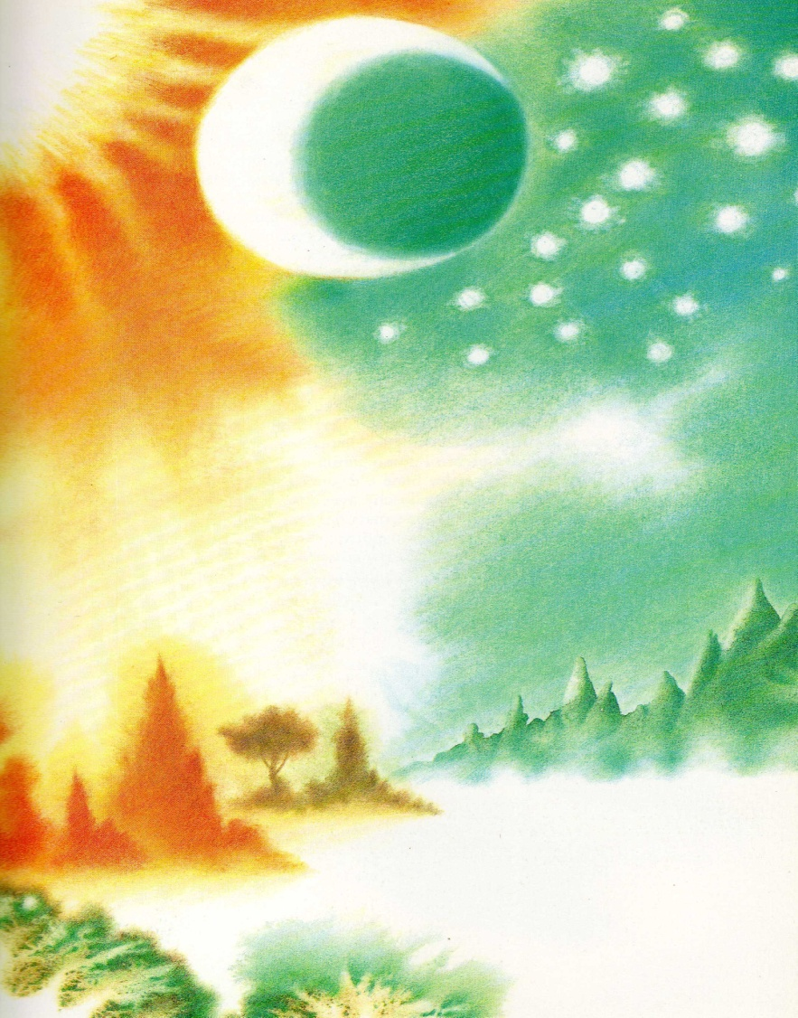
III TEORIA RELIGIOSA-CRITICA
La religione ci dice che Dio ha creato l´universo, punto e basta. Ma non riesce a giustificare il fatto che permetta le nefandezze e le ingiustizie che opprimono il genere umano, fatto a sua immagine e somiglianza. A meno che Dio non abbia creato l´universo e poi se ne sia disinteressato.
L´universo non imploderà su se stesso, ma semplicemente si disperderà in un universo più grande.
Ritorno

Slide 11
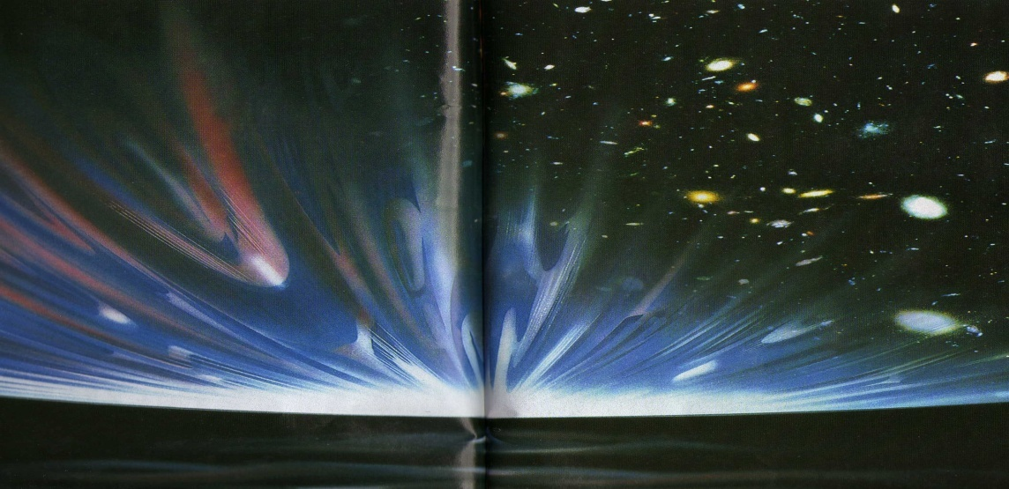
III TEORIA RELIGIOSA-CRISTIANA
La visione della creazione da parte della religione cristiana si attiene a ciò che racconta la Genesi, il testo che narra le origini dell’universo e dell’umanità creati da Dio.
La parola “Genesi”, infatti, significa nascita, origine. Alcune storie come il primo fratricidio, il diluvio universale, la torre di Babele si richiamano a eventi reali che, nel racconto biblico, assumono anche un significato simbolico e insegnano che Dio non ha abbandonato gli uomini, ma si è preoccupato di stare vicino a loro s in dalle origini dell’umanità. La disubbidienza di Adamo ed Eva nel paradiso terrestre da origine al peccato. E il peccato, che accompagnerà l’uomo durante tutta la sua storia, creerà la necessità della venuta di un salvatore che possa sconfiggerlo ed eliminarlo, un messia promesso da Dio: Gesù Cristo.
Ritorno

Slide 12
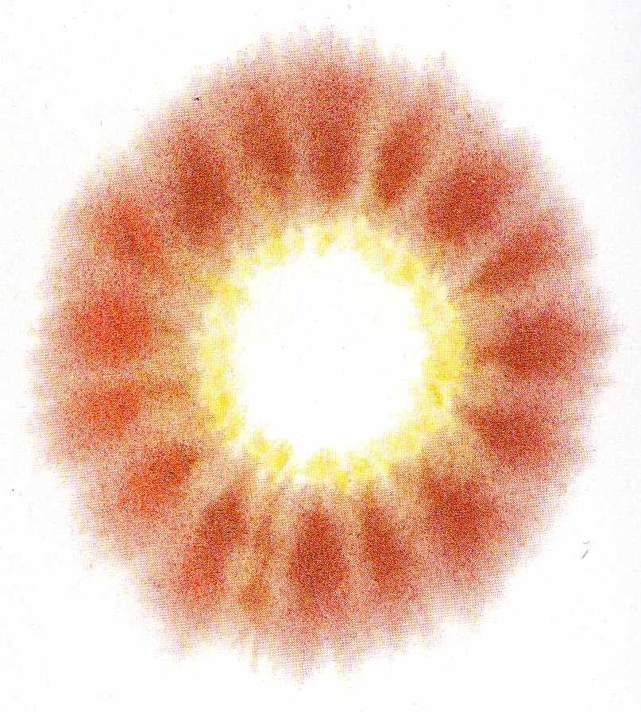
V TEORIA DELLA CASUALITÁ DEL BIG BANG
Secondo alcuni, il Big Bang è un evento puramente casuale, quindi anche tutto ciò che avviene sulla Terra e nell’universo non dipende da alcuna legge scientifica o da qualche essere superiore. E’ come pensare che un gatto, passando sui tasti di un pianoforte, suoni una complessa sinfonia di un grande compositore per pura casualità. Non ci si pone quindi la domanda che il gatto sia addestrato o che ci sia stato qualche singolare fenomeno dietro all’avvenimento.
Lo stesso pensiero per la casualità del Big Bang.
Ritorno

Slide 13
DIBATTITO: QUALE DELLE TEORIE E’ VERA?
Per concludere, una domanda: secondo voi quale delle teorie esposte è quella più realistica? Quali sono le vostre opinioni, soprattutto riferendosi alle ultime tre teorie? Per esempio, secondo voi, la teoria religiosa-critica, che manifesta grande scetticismo nei confronti della religione e di Dio, è giusta o esprime concetti senza senso?
A voi la parola.
Ritorno

